Slide 1
Jornada informativa sobre ayudas a la rehabilitación en el marco del Plan de Recuperación, Transformación y Resiliencia

Slide 2
Jornada informativa sobre ayudas a la rehabilitación en el marco del Plan de Recuperación, Transformación y Resiliencia
REHABILITACIÓN A
NIVEL DE EDIFICIO

Slide 3
Jornada informativa sobre ayudas a la rehabilitación en el marco del Plan de Recuperación, Transformación y Resiliencia
CONSIDERACIONES PRÁCTICAS SOBRE LOS REQUISITOS
REHABILITACIÓN A NIVEL DE EDIFICIO

Slide 4
Jornada informativa sobre ayudas a la rehabilitación en el marco del Plan de Recuperación, Transformación y Resiliencia
CONSIDERACIONES PRÁCTICAS SOBRE LOS REQUISITOS
Serán subvencionables las actuaciones de mejora o rehabilitación de edificios de uso predominante residencial para vivienda siempre que se obtenga una reducción de al menos un 30% en el indicador de consumo de energía primaria no renovable, referida a la certificación energética.
Además de lo previsto en el punto 1, en edificios situados en las zonas climáticas C, D y E, según la clasificación climática del Código Técnico de la Edificación, deberá asimismo conseguirse una reducción de la demanda energética anual global de calefacción y refrigeración de la vivienda unifamiliar o del edificio, según corresponda, referida a la calificación energética, de al menos:
Zonas climáticas D y E: un 35%.
Zona climática C: un 25%.
REHABILITACIÓN A NIVEL DE EDIFICIO

Slide 5
Jornada informativa sobre ayudas a la rehabilitación en el marco del Plan de Recuperación, Transformación y Resiliencia
CONSIDERACIONES PRÁCTICAS SOBRE LOS REQUISITOS
Serán subvencionables las actuaciones de mejora o rehabilitación de edificios de uso predominante residencial para vivienda siempre que se obtenga una reducción de al menos un 30% en el indicador de consumo de energía primaria no renovable, referida a la certificación energética.
Además de lo previsto en el punto 1, en edificios situados en las zonas climáticas C, D y E, según la clasificación climática del Código Técnico de la Edificación, deberá asimismo conseguirse una reducción de la demanda energética anual global de calefacción y refrigeración de la vivienda unifamiliar o del edificio, según corresponda, referida a la calificación energética, de al menos:
Zonas climáticas D y E: un 35%.
Zona climática C: un 25%.
REHABILITACIÓN A NIVEL DE EDIFICIO

Slide 6
Jornada informativa sobre ayudas a la rehabilitación en el marco del Plan de Recuperación, Transformación y Resiliencia
CONSIDERACIONES PRÁCTICAS SOBRE LOS REQUISITOS
Serán subvencionables las actuaciones de mejora o rehabilitación de edificios de uso predominante residencial para vivienda siempre que se obtenga una reducción de al menos un 30% en el indicador de consumo de energía primaria no renovable, referida a la certificación energética.
Además de lo previsto en el punto 1, en edificios situados en las zonas climáticas C, D y E, según la clasificación climática del Código Técnico de la Edificación, deberá asimismo conseguirse una reducción de la demanda energética anual global de calefacción y refrigeración de la vivienda unifamiliar o del edificio, según corresponda, referida a la calificación energética, de al menos:
Zonas climáticas D y E: un 35%.
Zona climática C: un 25%.
REHABILITACIÓN A NIVEL DE EDIFICIO

Slide 7
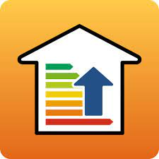
Jornada informativa sobre ayudas a la rehabilitación en el marco del Plan de Recuperación, Transformación y Resiliencia
CONSIDERACIONES PRÁCTICAS SOBRE LOS REQUISITOS
Serán subvencionables las actuaciones de mejora o rehabilitación de edificios de uso predominante residencial para vivienda siempre que se obtenga una reducción de al menos un 30% en el indicador de consumo de energía primaria no renovable, referida a la certificación energética.
Además de lo previsto en el punto 1, en edificios situados en las zonas climáticas C, D y E, según la clasificación climática del Código Técnico de la Edificación, deberá asimismo conseguirse una reducción de la demanda energética anual global de calefacción y refrigeración de la vivienda unifamiliar o del edificio, según corresponda, referida a la calificación energética, de al menos:
Zonas climáticas D y E: un 35%.
Zona climática C: un 25%.
REHABILITACIÓN A NIVEL DE EDIFICIO

Slide 8
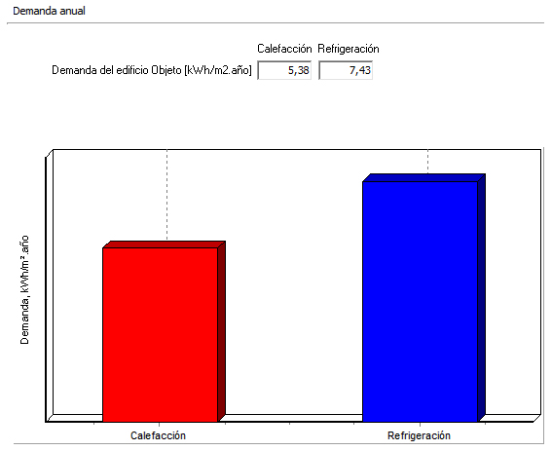
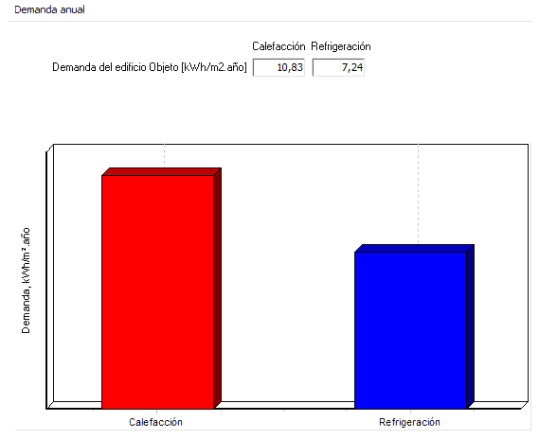
Jornada informativa sobre ayudas a la rehabilitación en el marco del Plan de Recuperación, Transformación y Resiliencia
CONSIDERACIONES PRÁCTICAS SOBRE LOS REQUISITOS
Serán subvencionables las actuaciones de mejora o rehabilitación de edificios de uso predominante residencial para vivienda siempre que se obtenga una reducción de al menos un 30% en el indicador de consumo de energía primaria no renovable, referida a la certificación energética.
El análisis del edificio existente marcará las líneas a seguir como estrategia para cumplir los objetivos para poder optar a las ayudas. Algunas pueden ser muy evidentes, pero siempre será necesario cuantificar el consumo previo a las mejoras propuesta para poder justificar la reducción del 30% de consumo de energía primaria no renovable.
El conocimiento del comportamiento energético del edificio permitirá conocer dónde existe más margen de mejora:
EDIFICIO 1
EDIFICIO 2
REHABILITACIÓN A NIVEL DE EDIFICIO

Slide 9
Jornada informativa sobre ayudas a la rehabilitación en el marco del Plan de Recuperación, Transformación y Resiliencia
CONSIDERACIONES PRÁCTICAS SOBRE LOS REQUISITOS
Serán subvencionables las actuaciones de mejora o rehabilitación de edificios de uso predominante residencial para vivienda siempre que se obtenga una reducción de al menos un 30% en el indicador de consumo de energía primaria no renovable, referida a la certificación energética.
El análisis del edificio existente marcará las líneas a seguir como estrategia para cumplir los objetivos para poder optar a las ayudas. Algunas pueden ser muy evidentes, pero siempre será necesario cuantificar el consumo previo a las mejoras propuesta para poder justificar la reducción del 30% de consumo de energía primaria no renovable.
El conocimiento del comportamiento energético del edificio permitirá conocer dónde existe más margen de mejora:
REHABILITACIÓN A NIVEL DE EDIFICIO

Slide 10
Jornada informativa sobre ayudas a la rehabilitación en el marco del Plan de Recuperación, Transformación y Resiliencia
CONSIDERACIONES PRÁCTICAS SOBRE LOS REQUISITOS
Serán subvencionables las actuaciones de mejora o rehabilitación de edificios de uso predominante residencial para vivienda siempre que se obtenga una reducción de al menos un 30% en el indicador de consumo de energía primaria no renovable, referida a la certificación energética.
El análisis del edificio existente marcará las líneas a seguir como estrategia para cumplir los objetivos para poder optar a las ayudas. Algunas pueden ser muy evidentes, pero siempre será necesario cuantificar el consumo previo a las mejoras propuesta para poder justificar la reducción del 30% de consumo de energía primaria no renovable.
El conocimiento del comportamiento energético del edificio permitirá conocer dónde existe más margen de mejora:
REHABILITACIÓN A NIVEL DE EDIFICIO

Slide 11
Jornada informativa sobre ayudas a la rehabilitación en el marco del Plan de Recuperación, Transformación y Resiliencia
CONSIDERACIONES PRÁCTICAS SOBRE LOS REQUISITOS
Serán subvencionables las actuaciones de mejora o rehabilitación de edificios de uso predominante residencial para vivienda siempre que se obtenga una reducción de al menos un 30% en el indicador de consumo de energía primaria no renovable, referida a la certificación energética.
Además de lo previsto en el punto 1, en edificios situados en las zonas climáticas C, D y E, según la clasificación climática del Código Técnico de la Edificación, deberá asimismo conseguirse una reducción de la demanda energética anual global de calefacción y refrigeración de la vivienda unifamiliar o del edificio, según corresponda, referida a la calificación energética, de al menos:
Zonas climáticas D y E: un 35%.
Zona climática C: un 25%.
REHABILITACIÓN A NIVEL DE EDIFICIO

Slide 12
Jornada informativa sobre ayudas a la rehabilitación en el marco del Plan de Recuperación, Transformación y Resiliencia
CONSIDERACIONES PRÁCTICAS SOBRE LOS REQUISITOS
Serán subvencionables las actuaciones de mejora o rehabilitación de edificios de uso predominante residencial para vivienda siempre que se obtenga una reducción de al menos un 30% en el indicador de consumo de energía primaria no renovable, referida a la certificación energética.
REDUCIR LA DEMANDA ENERGÉTICA
MEJORAR EL RENDIMIENTO DE LAS
INSTALACIONES
INCORPORAR ENERGÍAS RENOVABLES
Aumentar aislamientos térmicos en fachas, cubiertas y/o suelos. También en elementos separadores con espacios no habitables como garajes, trasteros…
Sustituir equipos de calefacción, refrigeración y ACS por otros de menor consumo o mayor rendimiento, que cubran las necesidades energéticas
Proyectar sistemas de generación de ACS mediante energías renovables (solar térmica, aerotermia, geotermia…)
Generar electricidad en el propio edificio para el autoconsumo (fotovoltaica, microeólica…)
Sustituir carpinterías por otras con vidrios y marcos con mejores prestaciones.
Incorporar sistemas con recuperación de calor en instalaciones de ventilación
Cuando sea posible, utilizar la biomasa o el biodiesel en nuevos sistemas de generación de ACS,
Proteger huecos del soleamiento directo en meses de verano.
Aprovechar el calor residual de las instalaciones térmicas para el apoyo en el calentamiento del ACS
Disminuir la permeabilidad del edificio.
Eliminar puentes térmicos.
REHABILITACIÓN A NIVEL DE EDIFICIO

Slide 13
Jornada informativa sobre ayudas a la rehabilitación en el marco del Plan de Recuperación, Transformación y Resiliencia
CONSIDERACIONES PRÁCTICAS SOBRE LOS REQUISITOS
Serán subvencionables las actuaciones de mejora o rehabilitación de edificios de uso predominante residencial para vivienda siempre que se obtenga una reducción de al menos un 30% en el indicador de consumo de energía primaria no renovable, referida a la certificación energética.
REDUCIR LA DEMANDA ENERGÉTICA
MEJORAR EL RENDIMIENTO DE LAS
INSTALACIONES
INCORPORAR ENERGÍAS RENOVABLES
Aumentar aislamientos térmicos en fachas, cubiertas y/o suelos. También en elementos separadores con espacios no habitables como garajes, trasteros…
Sustituir equipos de calefacción, refrigeración y ACS por otros de menor consumo o mayor rendimiento, que cubran las necesidades energéticas
Proyectar sistemas de generación de ACS mediante energías renovables (solar térmica, aerotermia, geotermia…)
Generar electricidad en el propio edificio para el autoconsumo (fotovoltaica, microeólica…)
Sustituir carpinterías por otras con vidrios y marcos con mejores prestaciones.
Incorporar sistemas con recuperación de calor en instalaciones de ventilación
Cuando sea posible, utilizar la biomasa o el biodiesel en nuevos sistemas de generación de ACS,
Proteger huecos del soleamiento directo en meses de verano.
Aprovechar el calor residual de las instalaciones térmicas para el apoyo en el calentamiento del ACS
Disminuir la permeabilidad del edificio.
Eliminar puentes térmicos.
REHABILITACIÓN A NIVEL DE EDIFICIO

Slide 14
Jornada informativa sobre ayudas a la rehabilitación en el marco del Plan de Recuperación, Transformación y Resiliencia
CONSIDERACIONES PRÁCTICAS SOBRE LOS REQUISITOS
Serán subvencionables las actuaciones de mejora o rehabilitación de edificios de uso predominante residencial para vivienda siempre que se obtenga una reducción de al menos un 30% en el indicador de consumo de energía primaria no renovable, referida a la certificación energética.
REDUCIR LA DEMANDA ENERGÉTICA
MEJORAR EL RENDIMIENTO DE LAS
INSTALACIONES
INCORPORAR ENERGÍAS RENOVABLES
Aumentar aislamientos térmicos en fachas, cubiertas y/o suelos. También en elementos separadores con espacios no habitables como garajes, trasteros…
Sustituir equipos de calefacción, refrigeración y ACS por otros de menor consumo o mayor rendimiento, que cubran las necesidades energéticas
Proyectar sistemas de generación de ACS mediante energías renovables (solar térmica, aerotermia, geotermia…)
Generar electricidad en el propio edificio para el autoconsumo (fotovoltaica, microeólica…)
Sustituir carpinterías por otras con vidrios y marcos con mejores prestaciones.
Incorporar sistemas con recuperación de calor en instalaciones de ventilación
Cuando sea posible, utilizar la biomasa o el biodiesel en nuevos sistemas de generación de ACS,
Proteger huecos del soleamiento directo en meses de verano.
Aprovechar el calor residual de las instalaciones térmicas para el apoyo en el calentamiento del ACS
Disminuir la permeabilidad del edificio.
Eliminar puentes térmicos.
REHABILITACIÓN A NIVEL DE EDIFICIO

Slide 15
Jornada informativa sobre ayudas a la rehabilitación en el marco del Plan de Recuperación, Transformación y Resiliencia
CONSIDERACIONES PRÁCTICAS SOBRE LOS REQUISITOS
Serán subvencionables las actuaciones de mejora o rehabilitación de edificios de uso predominante residencial para vivienda siempre que se obtenga una reducción de al menos un 30% en el indicador de consumo de energía primaria no renovable, referida a la certificación energética.
REDUCIR LA DEMANDA ENERGÉTICA
MEJORAR EL RENDIMIENTO DE LAS
INSTALACIONES
INCORPORAR ENERGÍAS RENOVABLES
Aumentar aislamientos térmicos en fachas, cubiertas y/o suelos. También en elementos separadores con espacios no habitables como garajes, trasteros…
Sustituir equipos de calefacción, refrigeración y ACS por otros de menor consumo o mayor rendimiento, que cubran las necesidades energéticas
Proyectar sistemas de generación de ACS mediante energías renovables (solar térmica, aerotermia, geotermia…)
Generar electricidad en el propio edificio para el autoconsumo (fotovoltaica, microeólica…)
Sustituir carpinterías por otras con vidrios y marcos con mejores prestaciones.
Incorporar sistemas con recuperación de calor en instalaciones de ventilación
Cuando sea posible, utilizar la biomasa o el biodiesel en nuevos sistemas de generación de ACS,
Proteger huecos del soleamiento directo en meses de verano.
Aprovechar el calor residual de las instalaciones térmicas para el apoyo en el calentamiento del ACS
Disminuir la permeabilidad del edificio.
Eliminar puentes térmicos.
REHABILITACIÓN A NIVEL DE EDIFICIO

Slide 16
Jornada informativa sobre ayudas a la rehabilitación en el marco del Plan de Recuperación, Transformación y Resiliencia
CONSIDERACIONES PRÁCTICAS SOBRE LOS REQUISITOS
Serán subvencionables las actuaciones de mejora o rehabilitación de edificios de uso predominante residencial para vivienda siempre que se obtenga una reducción de al menos un 30% en el indicador de consumo de energía primaria no renovable, referida a la certificación energética.
El análisis del edificio existente marcará las líneas a seguir como estrategia para cumplir los objetivos para poder optar a las ayudas. Algunas pueden ser muy evidentes, pero siempre será necesario cuantificar el consumo previo a las mejoras propuesta para poder justificar la reducción del 30% de consumo de energía primaria no renovable.
El conocimiento del comportamiento energético del edificio permitirá conocer dónde existe más margen de mejora:
REHABILITACIÓN A NIVEL DE EDIFICIO

Slide 17
Jornada informativa sobre ayudas a la rehabilitación en el marco del Plan de Recuperación, Transformación y Resiliencia
CONSIDERACIONES PRÁCTICAS SOBRE LOS REQUISITOS
Serán subvencionables las actuaciones de mejora o rehabilitación de edificios de uso predominante residencial para vivienda siempre que se obtenga una reducción de al menos un 30% en el indicador de consumo de energía primaria no renovable, referida a la certificación energética.
El análisis del edificio existente marcará las líneas a seguir como estrategia para cumplir los objetivos para poder optar a las ayudas. Algunas pueden ser muy evidentes, pero siempre será necesario cuantificar el consumo previo a las mejoras propuesta para poder justificar la reducción del 30% de consumo de energía primaria no renovable.
El conocimiento del comportamiento energético del edificio permitirá conocer dónde existe más margen de mejora:
REHABILITACIÓN A NIVEL DE EDIFICIO

Slide 18
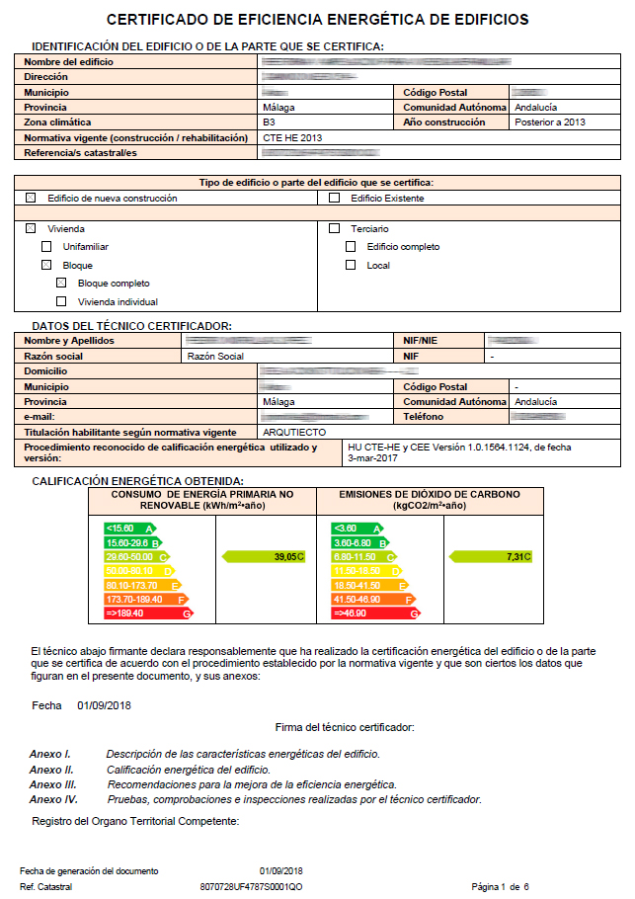
Jornada informativa sobre ayudas a la rehabilitación en el marco del Plan de Recuperación, Transformación y Resiliencia
CONSIDERACIONES PRÁCTICAS SOBRE LOS REQUISITOS
Serán subvencionables las actuaciones de mejora o rehabilitación de edificios de uso predominante residencial para vivienda siempre que se obtenga una reducción de al menos un 30% en el indicador de consumo de energía primaria no renovable, referida a la certificación energética.
REHABILITACIÓN A NIVEL DE EDIFICIO

Slide 19
Jornada informativa sobre ayudas a la rehabilitación en el marco del Plan de Recuperación, Transformación y Resiliencia
CONSIDERACIONES PRÁCTICAS SOBRE LOS REQUISITOS
Serán subvencionables las actuaciones de mejora o rehabilitación de edificios de uso predominante residencial para vivienda siempre que se obtenga una reducción de al menos un 30% en el indicador de consumo de energía primaria no renovable, referida a la certificación energética.
REHABILITACIÓN A NIVEL DE EDIFICIO

Slide 20
Jornada informativa sobre ayudas a la rehabilitación en el marco del Plan de Recuperación, Transformación y Resiliencia
CONSIDERACIONES PRÁCTICAS SOBRE LOS REQUISITOS
Serán subvencionables las actuaciones de mejora o rehabilitación de edificios de uso predominante residencial para vivienda siempre que se obtenga una reducción de al menos un 30% en el indicador de consumo de energía primaria no renovable, referida a la certificación energética.
En este caso, para poder optar a las subvenciones, las intervenciones propuestas deberán conseguir un valor para el indicador de consumo de energía primaria no renovable igual o inferior a 27,33 B
REHABILITACIÓN A NIVEL DE EDIFICIO

Slide 21
Jornada informativa sobre ayudas a la rehabilitación en el marco del Plan de Recuperación, Transformación y Resiliencia
CONSIDERACIONES PRÁCTICAS SOBRE LOS REQUISITOS
Serán subvencionables las actuaciones de mejora o rehabilitación de edificios de uso predominante residencial para vivienda siempre que se obtenga una reducción de al menos un 30% en el indicador de consumo de energía primaria no renovable, referida a la certificación energética.
En este caso, para poder optar a las subvenciones, las intervenciones propuestas deberán conseguir un valor para el indicador de consumo de energía primaria no renovable igual o inferior a 27,33 B
NO SE PIDE CAMBIO DE LETRA, SINO REDUCCIÓN DE CONSUMO
REHABILITACIÓN A NIVEL DE EDIFICIO

Slide 22
Jornada informativa sobre ayudas a la rehabilitación en el marco del Plan de Recuperación, Transformación y Resiliencia
CONSIDERACIONES PRÁCTICAS SOBRE LOS REQUISITOS
Serán subvencionables las actuaciones de mejora o rehabilitación de edificios de uso predominante residencial para vivienda siempre que se obtenga una reducción de al menos un 30% en el indicador de consumo de energía primaria no renovable, referida a la certificación energética.
REHABILITACIÓN A NIVEL DE EDIFICIO

Slide 23
Jornada informativa sobre ayudas a la rehabilitación en el marco del Plan de Recuperación, Transformación y Resiliencia
CONSIDERACIONES PRÁCTICAS SOBRE LOS REQUISITOS
Serán subvencionables las actuaciones de mejora o rehabilitación de edificios de uso predominante residencial para vivienda siempre que se obtenga una reducción de al menos un 30% en el indicador de consumo de energía primaria no renovable, referida a la certificación energética.
NO SE PIDE CAMBIO DE LETRA, SINO REDUCCIÓN DE CONSUMO
Con un consumo de energía primaria no renovable de 49,00 kWh/m2, para poder optar a la subvención habría que conseguir un indicador igual o inferior a 34,3 C. No se ha conseguido un cambio de letra en la escala, pero sí una reducción del 30%
REHABILITACIÓN A NIVEL DE EDIFICIO

Slide 24
Jornada informativa sobre ayudas a la rehabilitación en el marco del Plan de Recuperación, Transformación y Resiliencia
CONSIDERACIONES PRÁCTICAS SOBRE LOS REQUISITOS
Serán subvencionables las actuaciones de mejora o rehabilitación de edificios de uso predominante residencial para vivienda siempre que se obtenga una reducción de al menos un 30% en el indicador de consumo de energía primaria no renovable, referida a la certificación energética.
Además de lo previsto en el punto 1, en edificios situados en las zonas climáticas C, D y E, según la clasificación climática del Código Técnico de la Edificación, deberá asimismo conseguirse una reducción de la demanda energética anual global de calefacción y refrigeración de la vivienda unifamiliar o del edificio, según corresponda, referida a la calificación energética, de al menos:
Zonas climáticas D y E: un 35%.
Zona climática C: un 25%.
REHABILITACIÓN A NIVEL DE EDIFICIO

Slide 25
Jornada informativa sobre ayudas a la rehabilitación en el marco del Plan de Recuperación, Transformación y Resiliencia
CONSIDERACIONES PRÁCTICAS SOBRE LOS REQUISITOS
Serán subvencionables las actuaciones de mejora o rehabilitación de edificios de uso predominante residencial para vivienda siempre que se obtenga una reducción de al menos un 30% en el indicador de consumo de energía primaria no renovable, referida a la certificación energética.
Además de lo previsto en el punto 1, en edificios situados en las zonas climáticas C, D y E, según la clasificación climática del Código Técnico de la Edificación, deberá asimismo conseguirse una reducción de la demanda energética anual global de calefacción y refrigeración de la vivienda unifamiliar o del edificio, según corresponda, referida a la calificación energética, de al menos:
Zonas climáticas D y E: un 35%.
Zona climática C: un 25%.
REHABILITACIÓN A NIVEL DE EDIFICIO

Slide 26
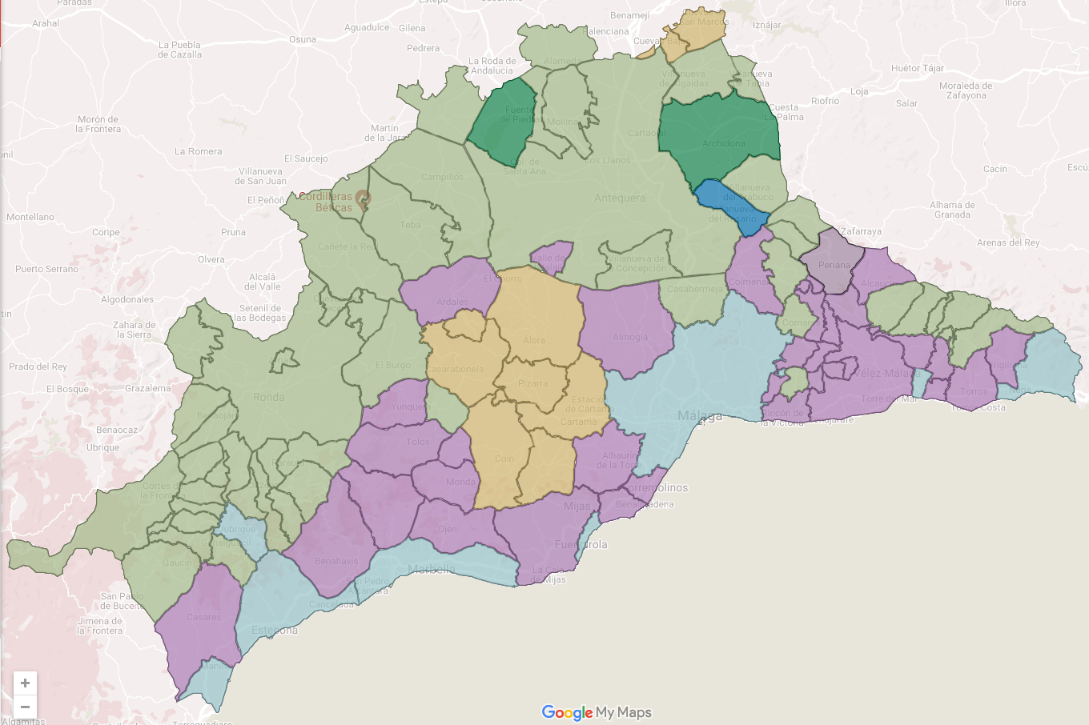
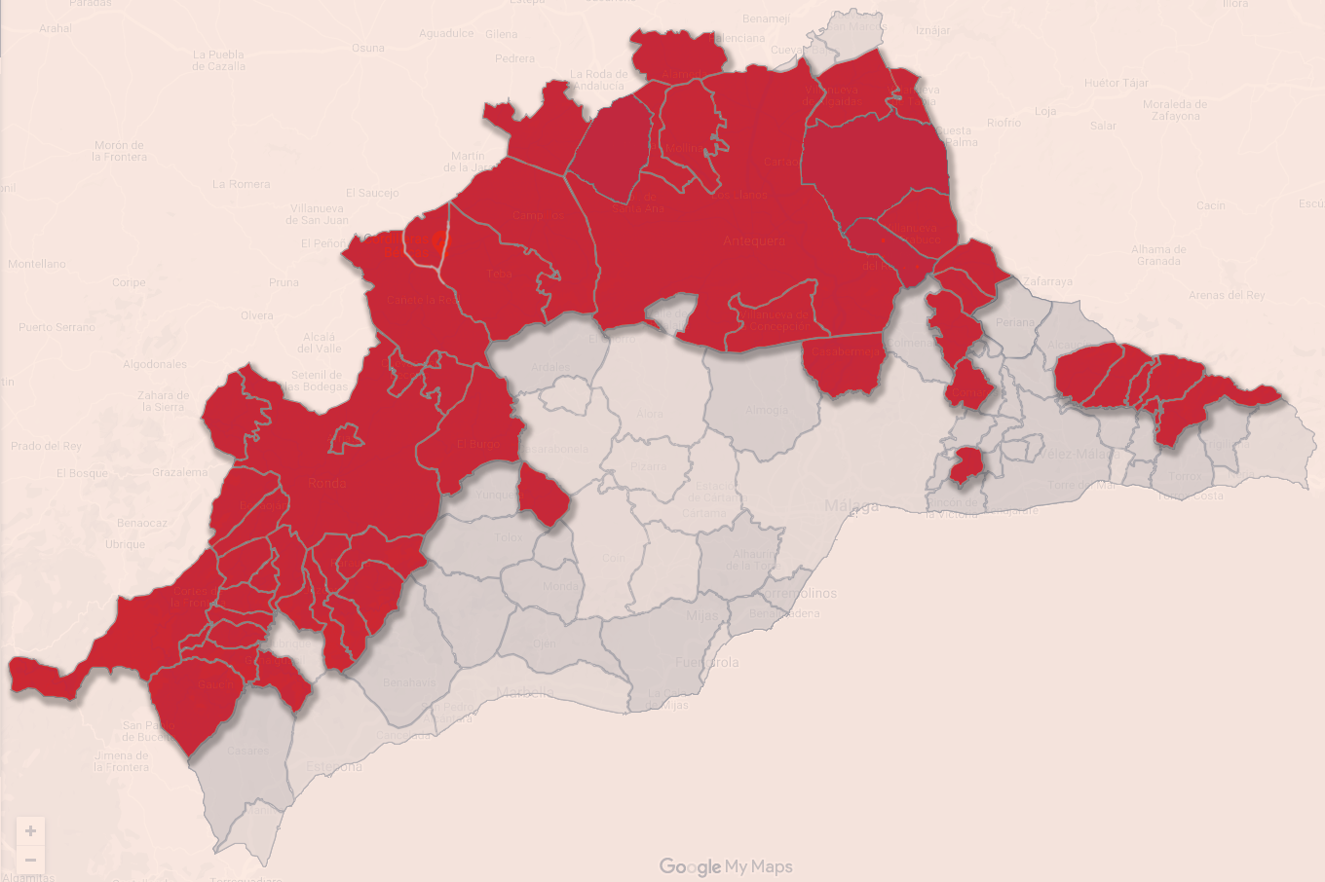
Jornada informativa sobre ayudas a la rehabilitación en el marco del Plan de Recuperación, Transformación y Resiliencia
CONSIDERACIONES PRÁCTICAS SOBRE LOS REQUISITOS
Además de lo previsto en el punto 1, en edificios situados en las zonas climáticas C, D y E, según la clasificación climática del Código Técnico de la Edificación, deberá asimismo conseguirse una reducción de la demanda energética anual global de calefacción y refrigeración de la vivienda unifamiliar o del edificio, según corresponda, referida a la calificación energética, de al menos:
Zonas climáticas D y E: un 35%.
Zona climática C: un 25%.
REHABILITACIÓN A NIVEL DE EDIFICIO

Slide 27
Jornada informativa sobre ayudas a la rehabilitación en el marco del Plan de Recuperación, Transformación y Resiliencia
CONSIDERACIONES PRÁCTICAS SOBRE LOS REQUISITOS
Además de lo previsto en el punto 1, en edificios situados en las zonas climáticas C, D y E, según la clasificación climática del Código Técnico de la Edificación, deberá asimismo conseguirse una reducción de la demanda energética anual global de calefacción y refrigeración de la vivienda unifamiliar o del edificio, según corresponda, referida a la calificación energética, de al menos:
Zonas climáticas D y E: un 35%.
Zona climática C: un 25%.
REHABILITACIÓN A NIVEL DE EDIFICIO

Slide 28
Jornada informativa sobre ayudas a la rehabilitación en el marco del Plan de Recuperación, Transformación y Resiliencia
CONSIDERACIONES PRÁCTICAS SOBRE LOS REQUISITOS
Además de lo previsto en el punto 1, en edificios situados en las zonas climáticas C, D y E, según la clasificación climática del Código Técnico de la Edificación, deberá asimismo conseguirse una reducción de la demanda energética anual global de calefacción y refrigeración de la vivienda unifamiliar o del edificio, según corresponda, referida a la calificación energética, de al menos:
Zonas climáticas D y E: un 35%.
Zona climática C: un 25%.
ESTA EXIGENCIA EN LAS ZONAS CLIMATICAS C, D y E OBLIGA A ACTUAR EN LA
ENVOLVENTE DEL EDIFICIO, ALGO QUE NO OCURRE EN LAS ZONAS CLIMÁTICAS
A y B SI LA REDUCCIÓN SE CONSIGUE ACTUANDO EN LOS SISTEMAS O INCORPORANDO
ENERGÍAS RENOVABLES.
REHABILITACIÓN A NIVEL DE EDIFICIO

Slide 29
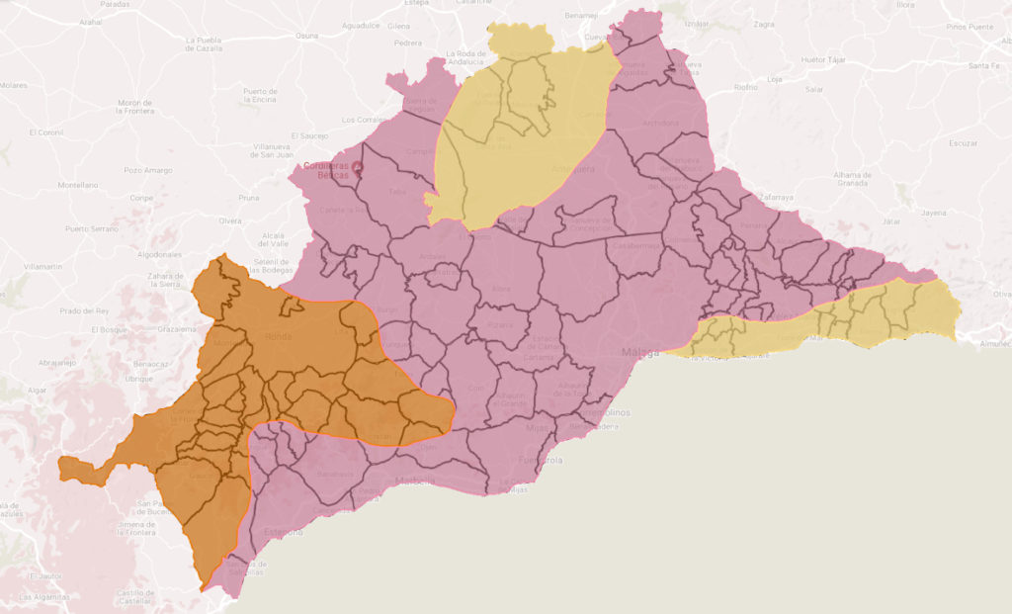
Jornada informativa sobre ayudas a la rehabilitación en el marco del Plan de Recuperación, Transformación y Resiliencia
CONSIDERACIONES PRÁCTICAS SOBRE LOS REQUISITOS
Además de lo previsto en el punto 1, en edificios situados en las zonas climáticas C, D y E, según la clasificación climática del Código Técnico de la Edificación, deberá asimismo conseguirse una reducción de la demanda energética anual global de calefacción y refrigeración de la vivienda unifamiliar o del edificio, según corresponda, referida a la calificación energética, de al menos:
REHABILITACIÓN A NIVEL DE EDIFICIO

Slide 30
Jornada informativa sobre ayudas a la rehabilitación en el marco del Plan de Recuperación, Transformación y Resiliencia
MEJORA DE LA EFICIENCIA ENERGÉTICA DE VIVIENDAS

Slide 31
Jornada informativa sobre ayudas a la rehabilitación en el marco del Plan de Recuperación, Transformación y Resiliencia
CONSIDERACIONES PRÁCTICAS SOBRE LOS REQUISITOS
MEJORA DE LA EFICIENCIA ENERGÉTICA DE VIVIENDAS

Slide 32
Jornada informativa sobre ayudas a la rehabilitación en el marco del Plan de Recuperación, Transformación y Resiliencia
CONSIDERACIONES PRÁCTICAS SOBRE LOS REQUISITOS
Serán actuaciones subvencionables por este programa aquellas que se realicen en viviendas y en las que se consiga una reducción de la demanda energética anual global de calefacción y refrigeración del al menos el 7 % o una reducción del consumo de energía primaria no renovable de al menos un 30 %.
También se considerarán subvencionables las actuaciones de modificación o sustitución de elementos constructivos de la envolvente térmica para adecuar sus características a los valores límite de transmitancia térmica y de permeabilidad al aire, cuando proceda, establecidos en las tablas 3.1.1.a–HE1 y 3.1.3.a–HE1, del Documento Básico DB HE de Ahorro de energía del Código Técnico de la Edificación.
MEJORA DE LA EFICIENCIA ENERGÉTICA DE VIVIENDAS

Slide 33
Jornada informativa sobre ayudas a la rehabilitación en el marco del Plan de Recuperación, Transformación y Resiliencia
CONSIDERACIONES PRÁCTICAS SOBRE LOS REQUISITOS
Serán actuaciones subvencionables por este programa aquellas que se realicen en viviendas y en las que se consiga una reducción de la demanda energética anual global de calefacción y refrigeración del al menos el 7 % o una reducción del consumo de energía primaria no renovable de al menos un 30 %.
También se considerarán subvencionables las actuaciones de modificación o sustitución de elementos constructivos de la envolvente térmica para adecuar sus características a los valores límite de transmitancia térmica y de permeabilidad al aire, cuando proceda, establecidos en las tablas 3.1.1.a–HE1 y 3.1.3.a–HE1, del Documento Básico DB HE de Ahorro de energía del Código Técnico de la Edificación.
MEJORA DE LA EFICIENCIA ENERGÉTICA DE VIVIENDAS

Slide 34
Jornada informativa sobre ayudas a la rehabilitación en el marco del Plan de Recuperación, Transformación y Resiliencia
CONSIDERACIONES PRÁCTICAS SOBRE LOS REQUISITOS
Serán actuaciones subvencionables por este programa aquellas que se realicen en viviendas y en las que se consiga una reducción de la demanda energética anual global de calefacción y refrigeración del al menos el 7 % o una reducción del consumo de energía primaria no renovable de al menos un 30 %.
También se considerarán subvencionables las actuaciones de modificación o sustitución de elementos constructivos de la envolvente térmica para adecuar sus características a los valores límite de transmitancia térmica y de permeabilidad al aire, cuando proceda, establecidos en las tablas 3.1.1.a–HE1 y 3.1.3.a–HE1, del Documento Básico DB HE de Ahorro de energía del Código Técnico de la Edificación.
MEJORA DE LA EFICIENCIA ENERGÉTICA DE VIVIENDAS

Slide 35
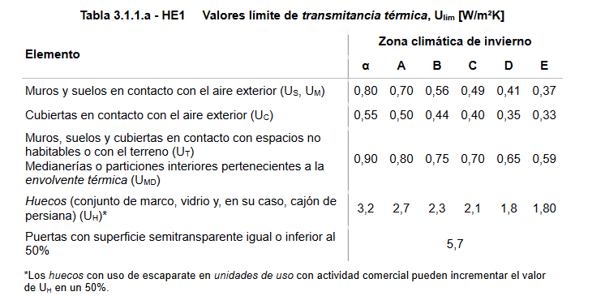
Jornada informativa sobre ayudas a la rehabilitación en el marco del Plan de Recuperación, Transformación y Resiliencia
CONSIDERACIONES PRÁCTICAS SOBRE LOS REQUISITOS
También se considerarán subvencionables las actuaciones de modificación o sustitución de elementos constructivos de la envolvente térmica para adecuar sus características a los valores límite de transmitancia térmica y de permeabilidad al aire, cuando proceda, establecidos en las tablas 3.1.1.a–HE1 y 3.1.3.a–HE1, del Documento Básico DB HE de Ahorro de energía del Código Técnico de la Edificación.
MEJORA DE LA EFICIENCIA ENERGÉTICA DE VIVIENDAS

Slide 36
Jornada informativa sobre ayudas a la rehabilitación en el marco del Plan de Recuperación, Transformación y Resiliencia
CONSIDERACIONES PRÁCTICAS SOBRE LOS REQUISITOS

Slide 37
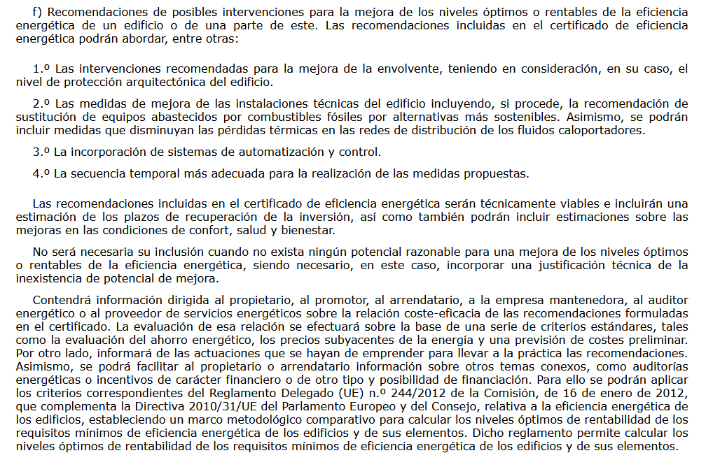
Jornada informativa sobre ayudas a la rehabilitación en el marco del Plan de Recuperación, Transformación y Resiliencia
CONSIDERACIONES PRÁCTICAS SOBRE LOS REQUISITOS
REAL DECRETO 390/2021

Slide 38
Jornada informativa sobre ayudas a la rehabilitación en el marco del Plan de Recuperación, Transformación y Resiliencia
CONSIDERACIONES PRÁCTICAS SOBRE LOS REQUISITOS
REAL DECRETO 390/2021

Slide 39
Jornada informativa sobre ayudas a la rehabilitación en el marco del Plan de Recuperación, Transformación y Resiliencia
CONSIDERACIONES PRÁCTICAS SOBRE LOS REQUISITOS
REAL DECRETO 390/2021

Slide 40
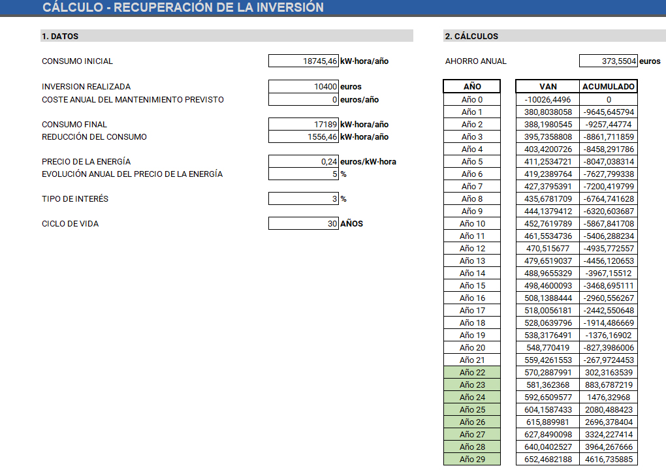
Jornada informativa sobre ayudas a la rehabilitación en el marco del Plan de Recuperación, Transformación y Resiliencia
CONSIDERACIONES PRÁCTICAS SOBRE LOS REQUISITOS
REAL DECRETO 390/2021

Slide 41
Jornada informativa sobre ayudas a la rehabilitación en el marco del Plan de Recuperación, Transformación y Resiliencia
CONSIDERACIONES PRÁCTICAS SOBRE LOS REQUISITOS
REAL DECRETO 390/2021

Slide 42
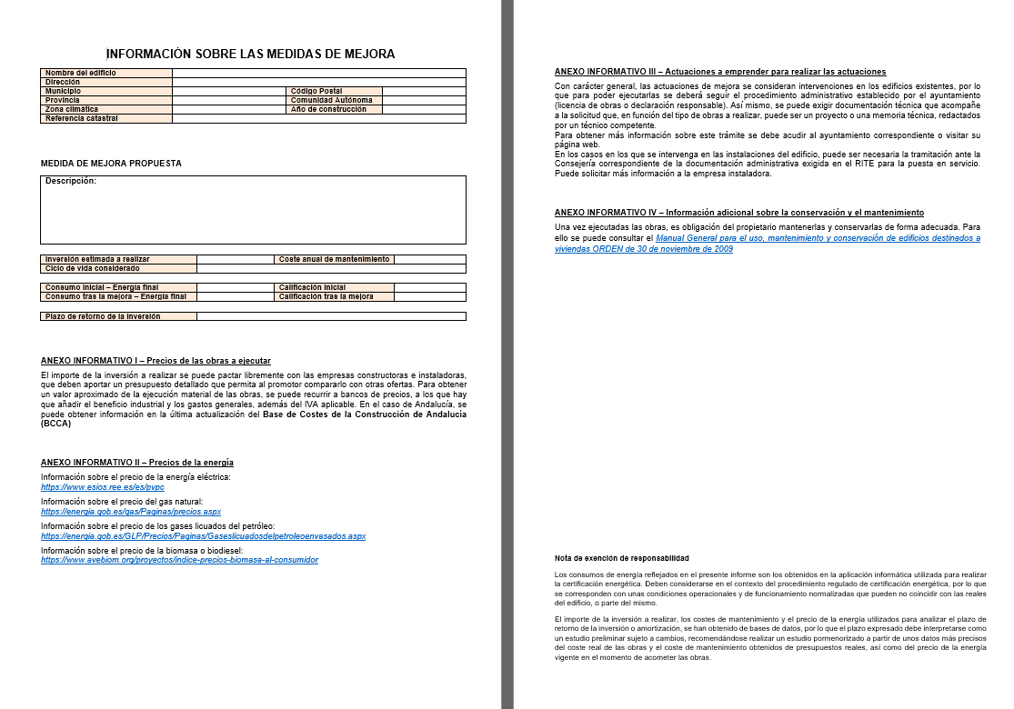
Jornada informativa sobre ayudas a la rehabilitación en el marco del Plan de Recuperación, Transformación y Resiliencia
CONSIDERACIONES PRÁCTICAS SOBRE LOS REQUISITOS
REAL DECRETO 390/2021

Slide 43
Jornada informativa sobre ayudas a la rehabilitación en el marco del Plan de Recuperación, Transformación y Resiliencia
DOCUMENTACIÓN TÉCNICA A APORTAR

Slide 44
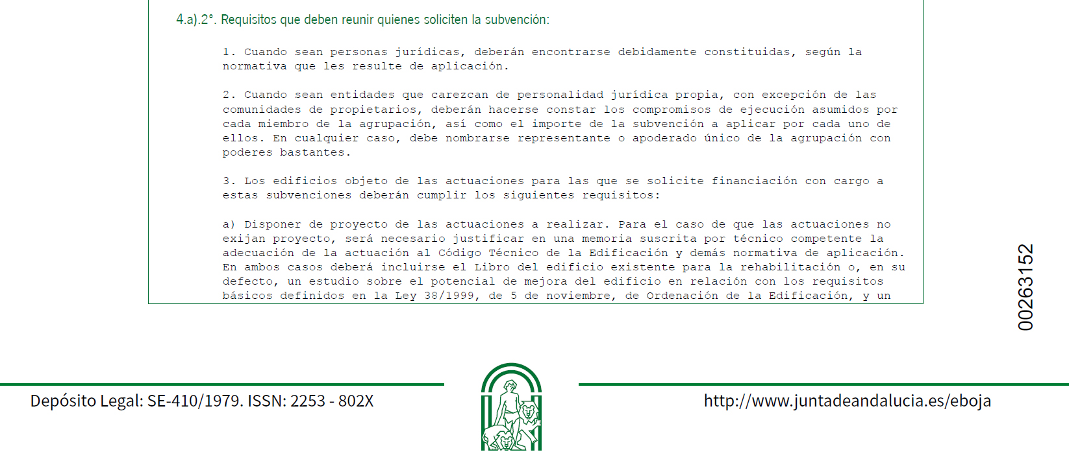
Jornada informativa sobre ayudas a la rehabilitación en el marco del Plan de Recuperación, Transformación y Resiliencia
DOCUMENTACIÓN TÉCNICA A APORTAR

Slide 45
Jornada informativa sobre ayudas a la rehabilitación en el marco del Plan de Recuperación, Transformación y Resiliencia
DOCUMENTACIÓN TÉCNICA A APORTAR

Slide 46
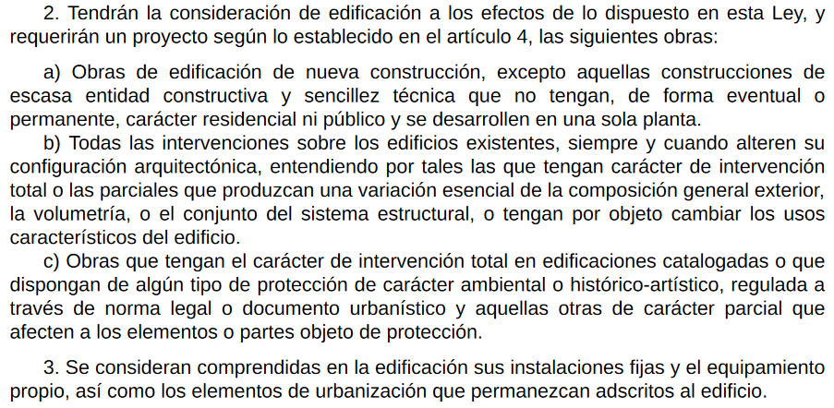
Jornada informativa sobre ayudas a la rehabilitación en el marco del Plan de Recuperación, Transformación y Resiliencia
DOCUMENTACIÓN TÉCNICA A APORTAR
LEY DE ORDENACIÓN DE LA EDIFICACIÓN

Slide 47
Jornada informativa sobre ayudas a la rehabilitación en el marco del Plan de Recuperación, Transformación y Resiliencia
DOCUMENTACIÓN TÉCNICA A APORTAR
LEY DE ORDENACIÓN DE LA EDIFICACIÓN

Slide 48
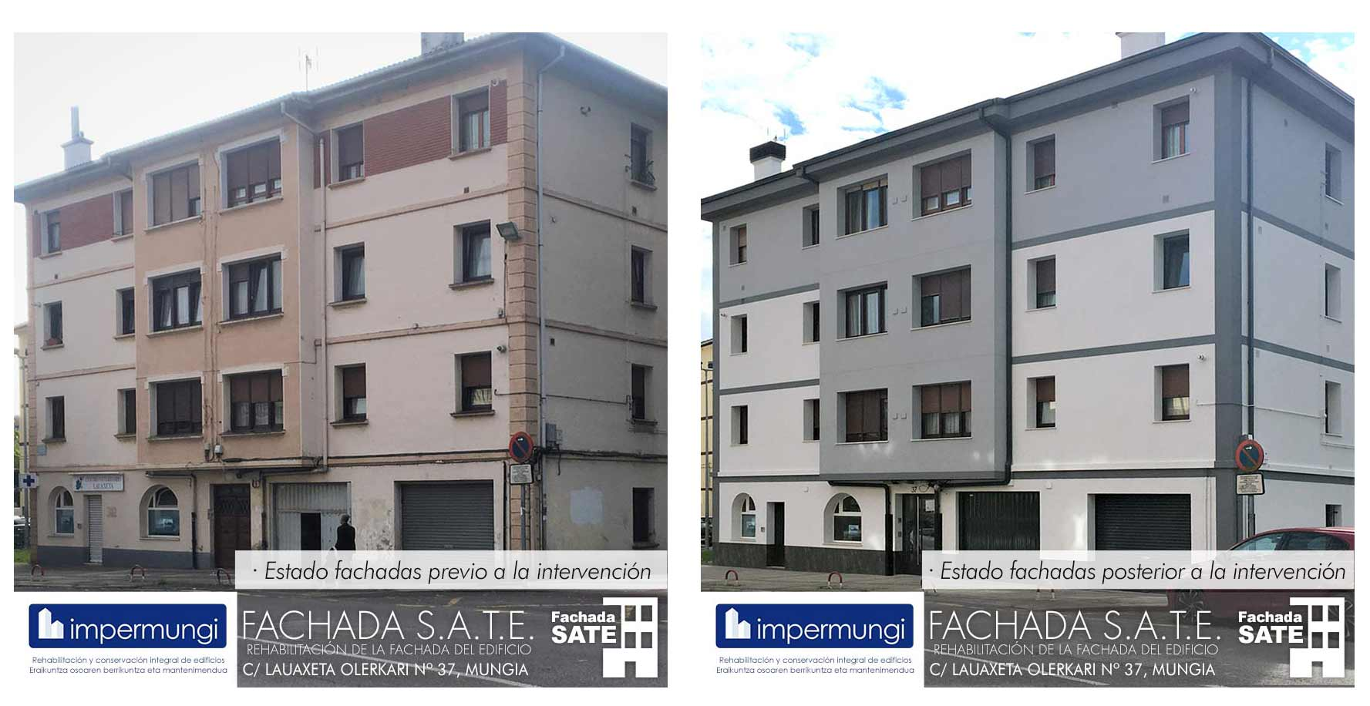
Jornada informativa sobre ayudas a la rehabilitación en el marco del Plan de Recuperación, Transformación y Resiliencia
DOCUMENTACIÓN TÉCNICA A APORTAR
FUENTE: www.impermungi.com

Slide 49
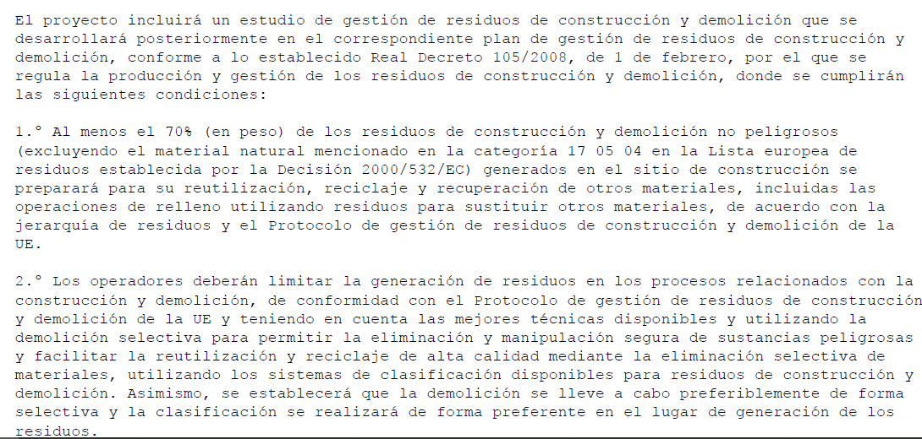
Jornada informativa sobre ayudas a la rehabilitación en el marco del Plan de Recuperación, Transformación y Resiliencia
DOCUMENTACIÓN TÉCNICA A APORTAR

Slide 50
Jornada informativa sobre ayudas a la rehabilitación en el marco del Plan de Recuperación, Transformación y Resiliencia
DOCUMENTACIÓN TÉCNICA A APORTAR

